Slide 1





DIAMANTES
DE SANGRE
(SIERRA LEONA)

Slide 2
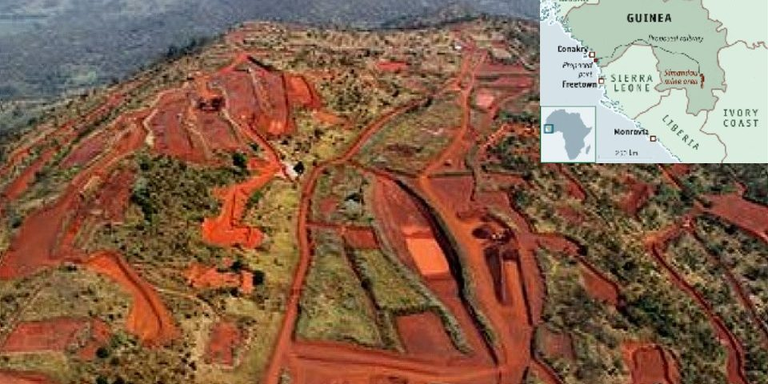

Slide 3
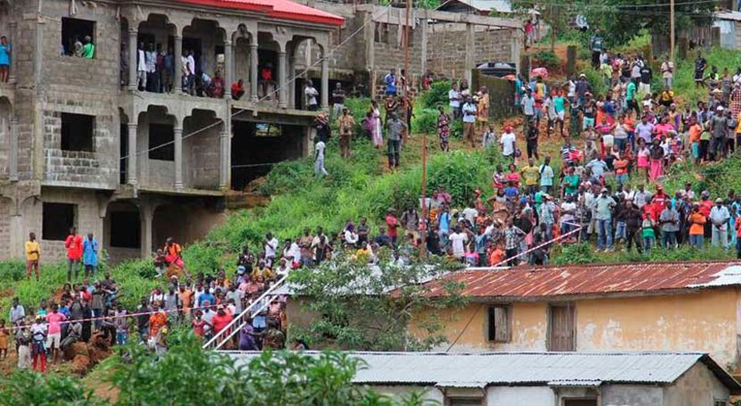

Slide 4
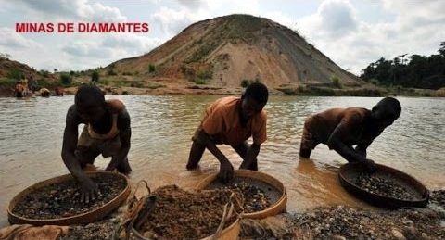

Slide 5

Sierra Leona es un país del África occidental muy rico en diamantes, madera y coltán.
Y sin embargo, es el penúltimo del planeta en desarrollo humano según un informe de Naciones Unidas.

Slide 6
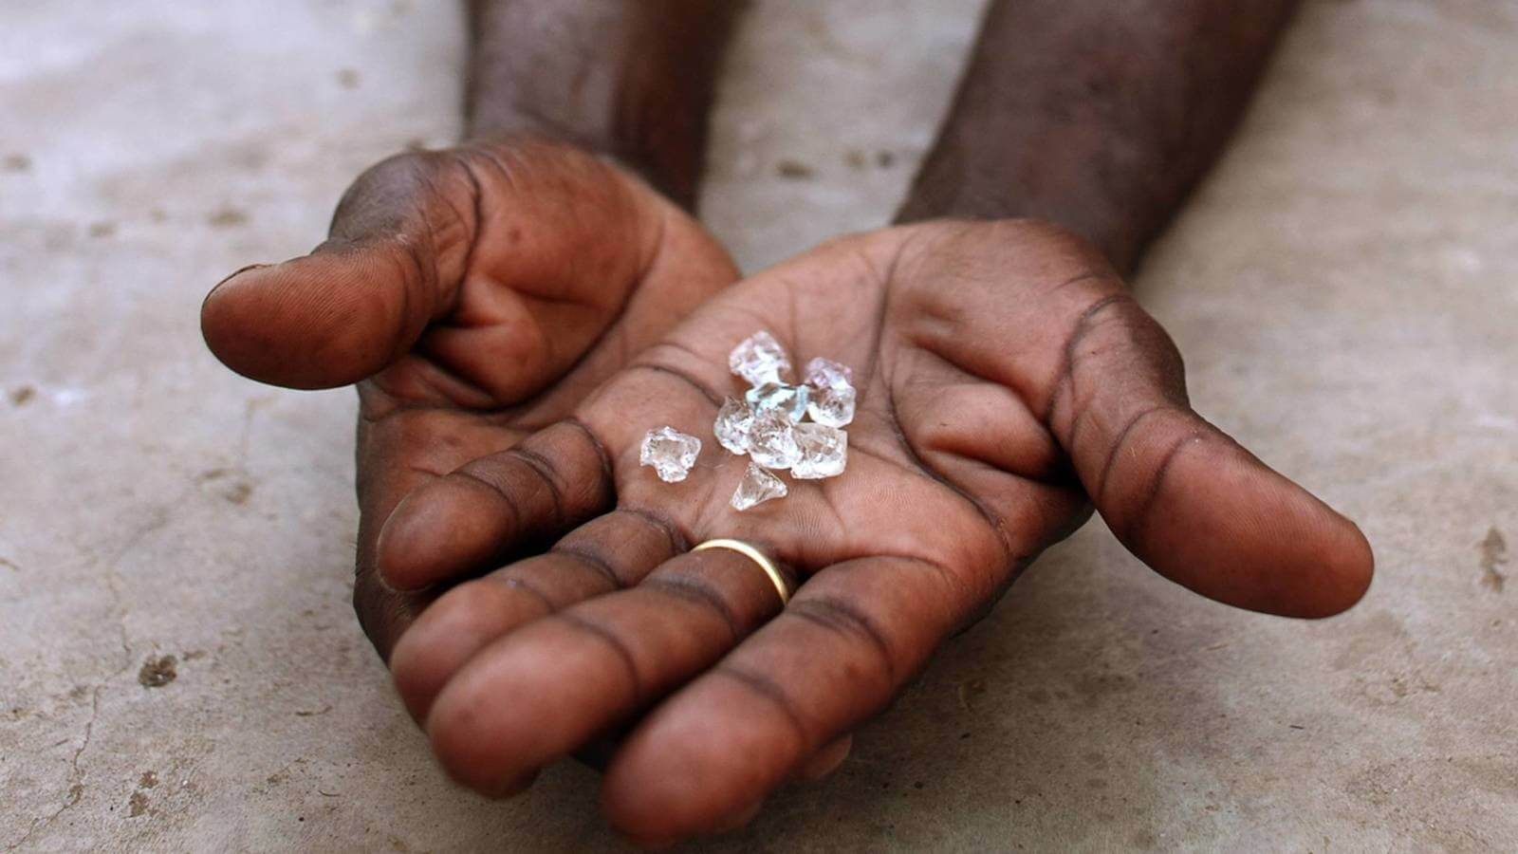

Slide 7

Los malditos “diamantes de sangre”.
Seguro que has visto la película de Leonardo DiCaprio “Diamantes de sangre”.
Es una película que habla sobre la tragedia vivida en Sierra Leona en los años 90´s.
La película cuenta cómo la guerra devasto el país, como sus habitantes sufrieron la crueldad de la guerrilla y como se abusaba terriblemente de hombres, mujeres y niños.
Hombres tratados como esclavos para extraer los diamantes, mujeres violadas y separadas de sus familias y niños secuestrados para usarlos como soldados.
Pero la realidad siempre supera la ficción.
Desgraciadamente, en la vida real estas cosas pasan de verdad pero multiplicadas por 100.

Slide 8
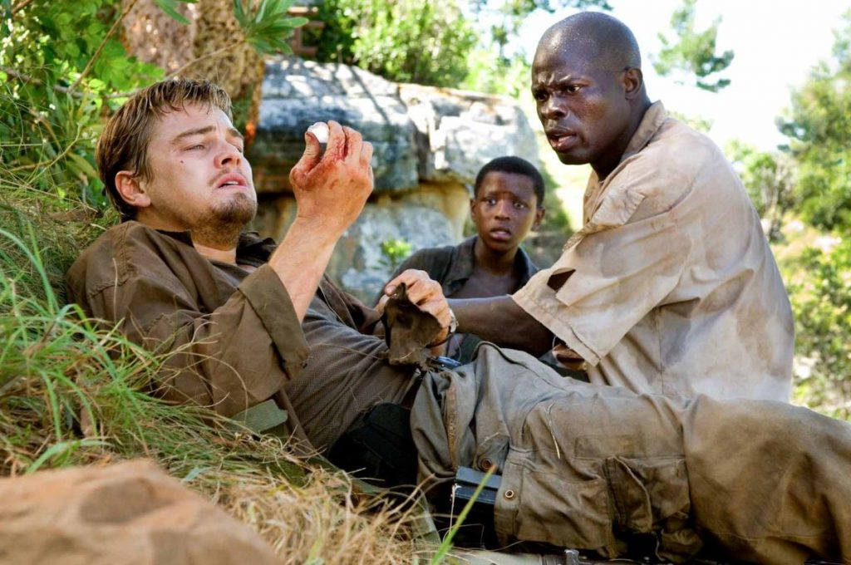

Slide 9
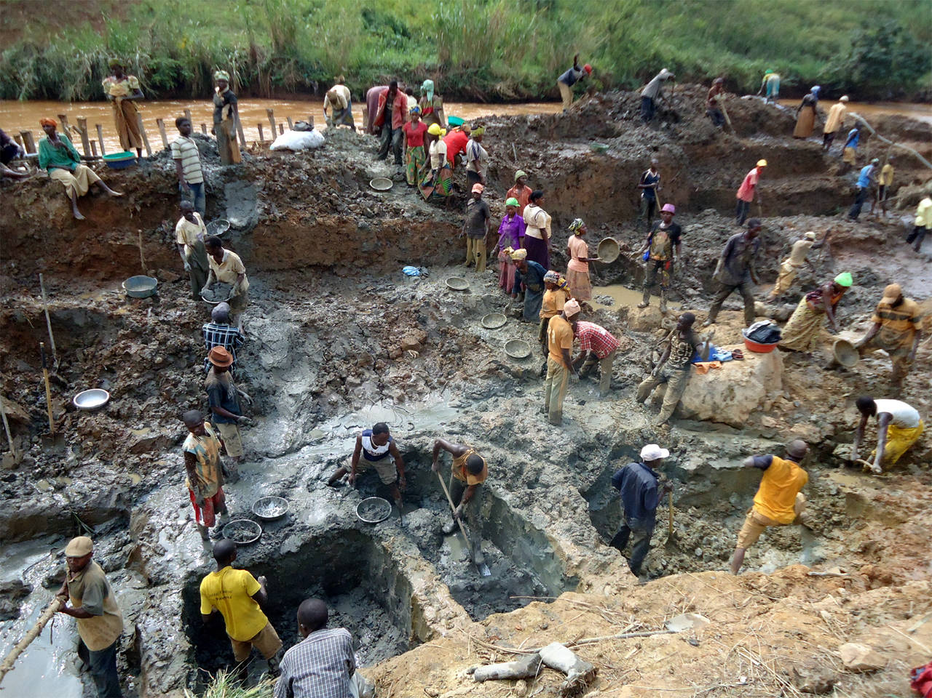

Slide 10
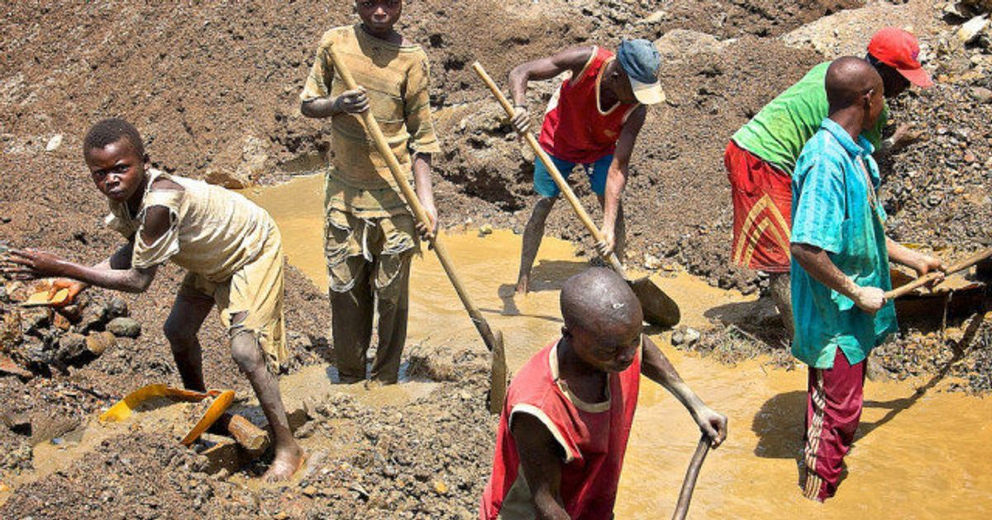

Slide 11
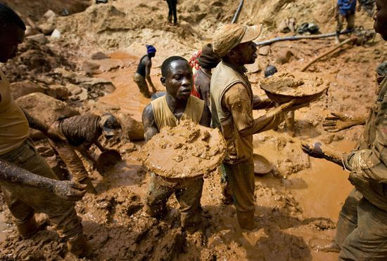

Slide 12
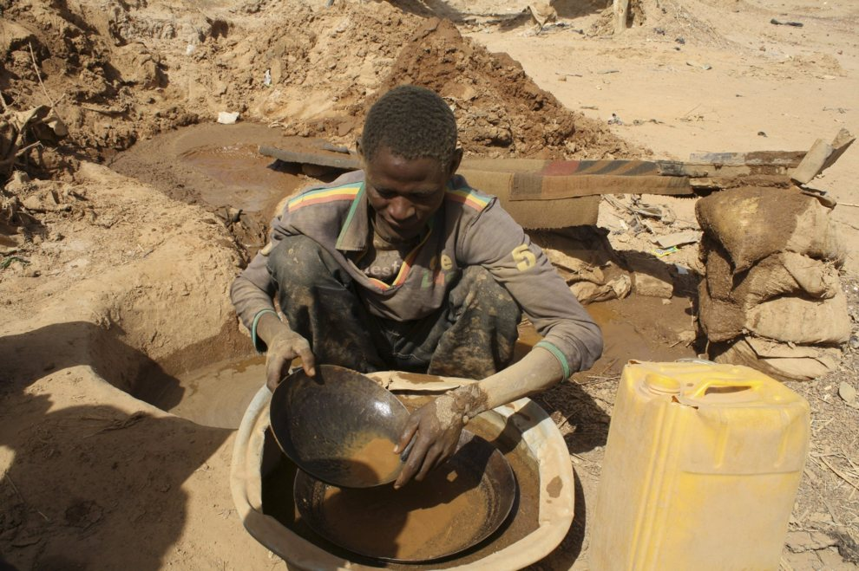

Slide 13

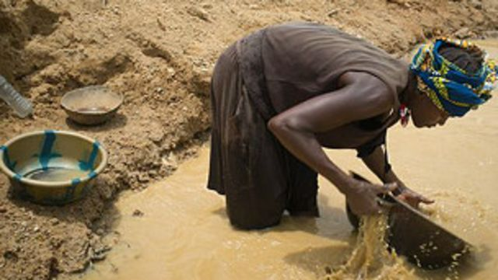

Slide 14
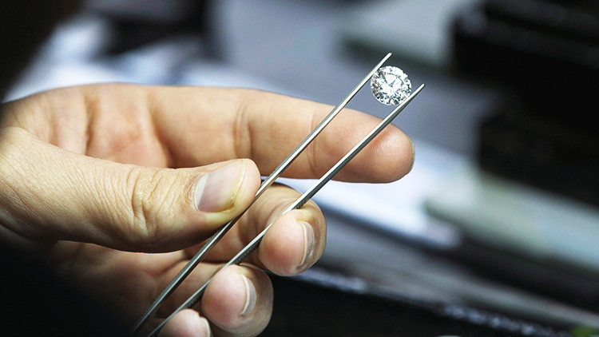

Slide 15
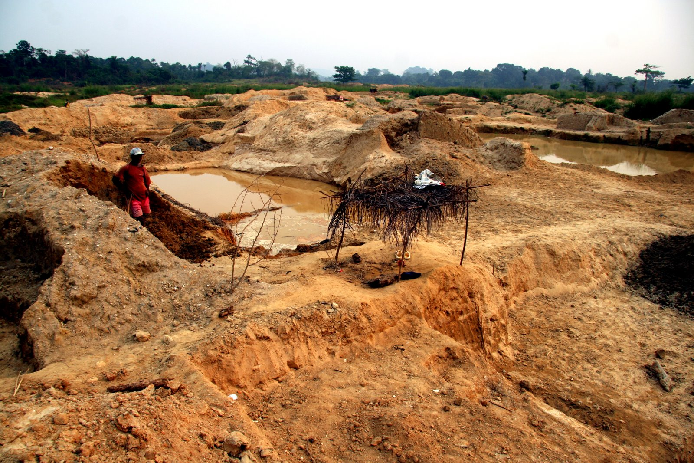

Slide 16
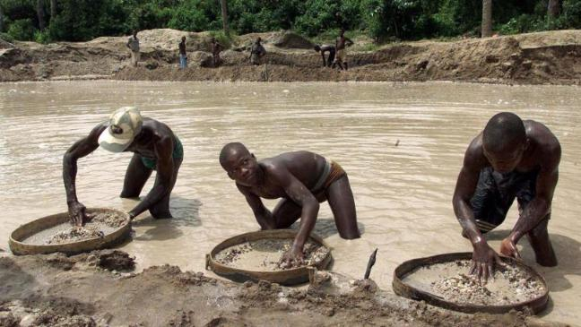

Slide 17
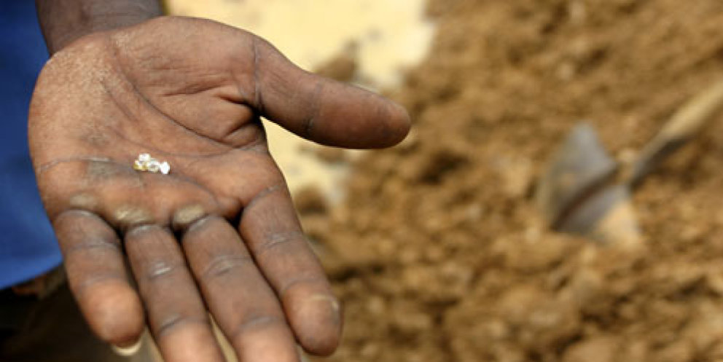
África posee el 50% de las reservas mundiales de oro, el 45% de los diamantes y el 80% del coltán.

Slide 18


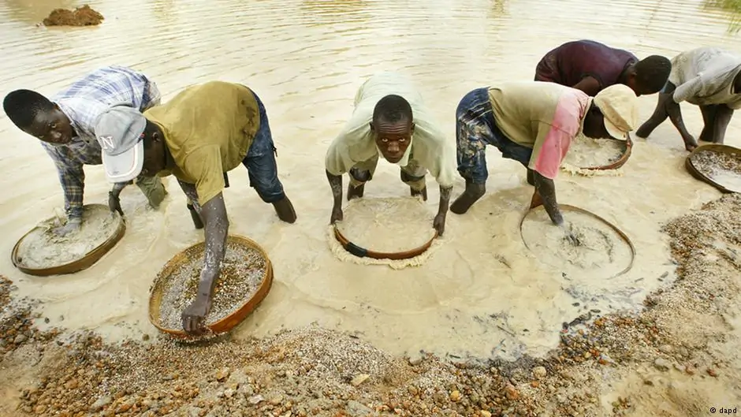

Slide 19
La inmensa mayoría de sus habitantes viven en una pobreza extrema; apenas tiene acceso a la educación, a la sanidad, al agua y a una alimentación básica.
Y sobre todo, tiene una enorme población de niños huérfanos, victimas de las guerras, las enfermedades y la falta de recursos.

Slide 20
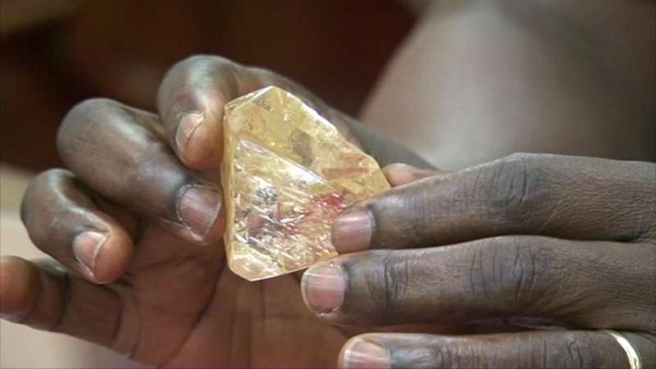

Slide 21
La maldición de los recursos naturales.
La vida tiene a veces contradicciones imposibles de entender, aunque en este caso todo gira en torno a la avaricia humana, la crueldad y la injusticia.
Y en África, sufren esta especie de maldición de los recursos naturales.

Slide 23
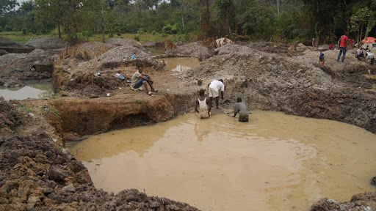

Slide 24
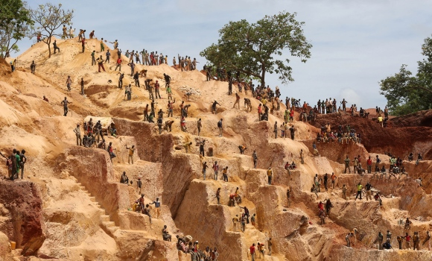

Slide 25
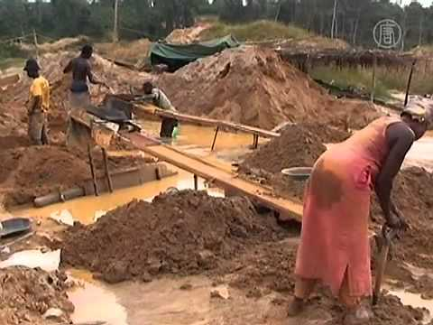

Slide 26
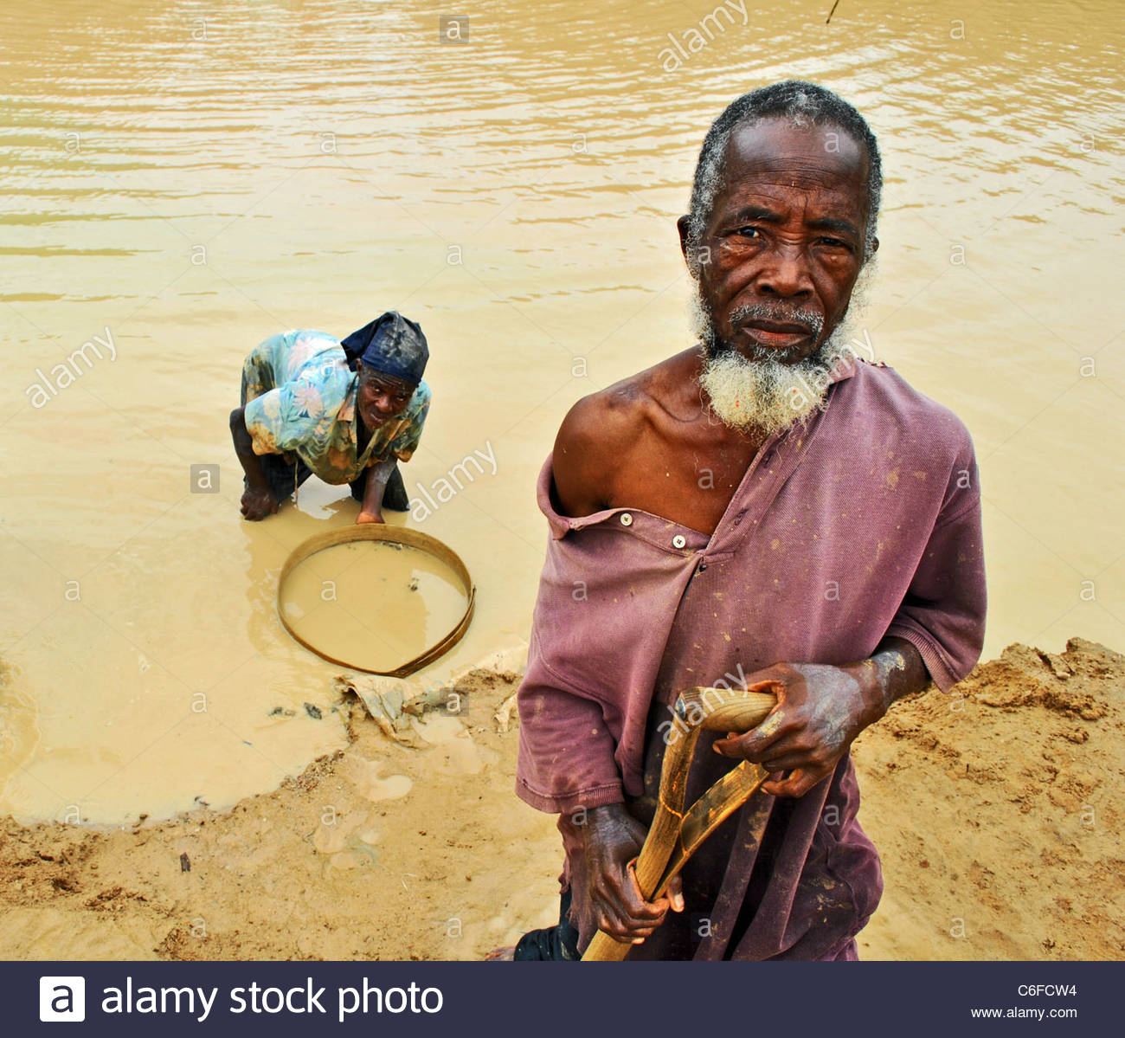

Slide 27
Pero desgraciadamente, tan solo un 10% de los beneficios obtenidos con la extracción de esos recursos se queda en el país y en gran parte solo sirve para enriquecer a las elites o financiar guerrillas.
Mientras, la población sufre las consecuencias sin poder hacer nada.
En 2005, la ONU aprobó sistema de certificación del proceso de Kimberley para tratar de alguna manera de frenar el trafico de los diamantes y que estos sirvan para financiar la muerte.

Slide 28
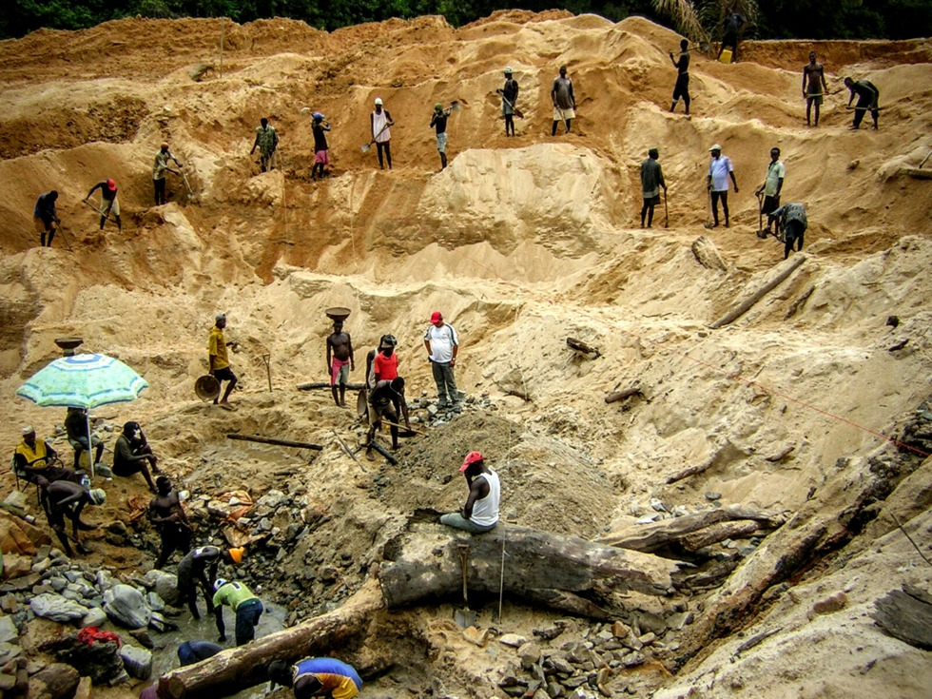

Slide 29
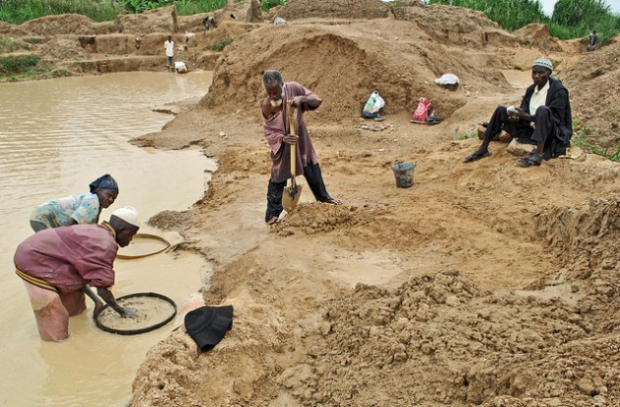

Slide 30
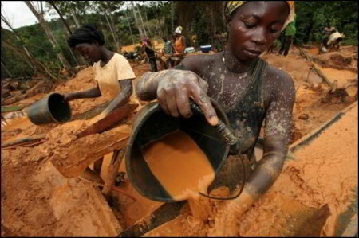

Slide 31
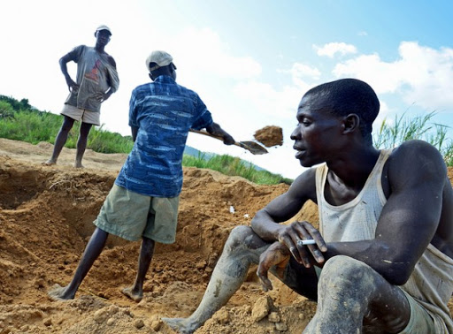

Slide 32
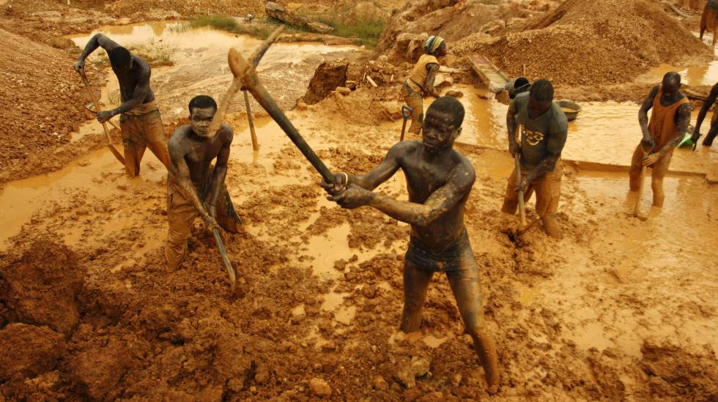

Slide 34
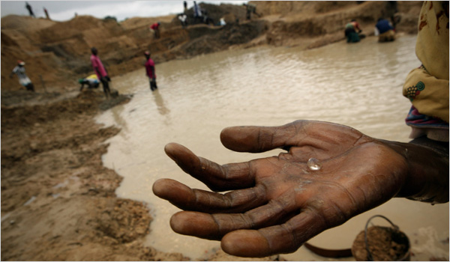

Slide 35

Que podemos hacer para ayudar
Después del proceso de Kimberley se estableció un sistema por el cuál, cualquier diamante que llega al mercado debe estar registrado y certificado, por lo que si en alguna ocasión vas a adquirir uno cerciórate de que su extracción no ha financiado guerras.
Por otro lado, amigos de Sierra Leona tiene entre sus objetivos principales la educación y la mejora de las condiciones de vida de los habitantes de Sierra Leona.
Si les proporcionamos una mejor calidad de vida y una educación para abrirse paso en la sociedad actual, poco a poco iremos consiguiendo que puedan construir un país más avanzado, más justo y con más esperanza.

Slide 36
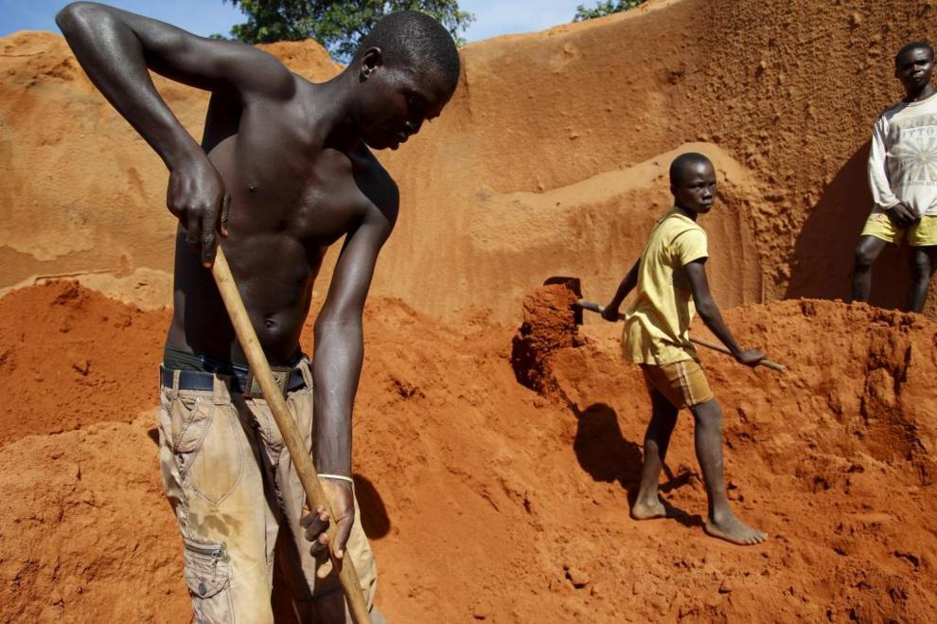

Slide 38

UN FUERTE
ABRAZO,
QUE TENGAS
UN BUEN DIA
Hoy es viernes, 27 de noviembre de 2020
Ahora mismo son las 20:06 horas.

Slide 39









¿Te ha gustado?
Puedes ver más entrando
Aquí
Además puedes recibir powerpoints en tu correo electrónico suscribiéndote aquí:
Esta presentación powerpoint ha sido creada y compartida única y exclusivamente para mispps.com

